Slide 1
REST API
2018-12-20
ChoiSing

Slide 2
Contents
REST API?
Web API
REST
Uniform interface
Why REST API
Practice
현재의 REST API

Slide 3
REST API?
RESTful한 Web API
Notes:
이 논문에서 다루는 아키텍처 스타일의 적용 범위는 네트워크 기반 애플리케이션(Network-based Application)으로 한정된다.
애플리케이션이기 때문에, OS나 네트워킹 소프트웨어 같은 것은 고려 대상에서 제외된다.

Slide 4
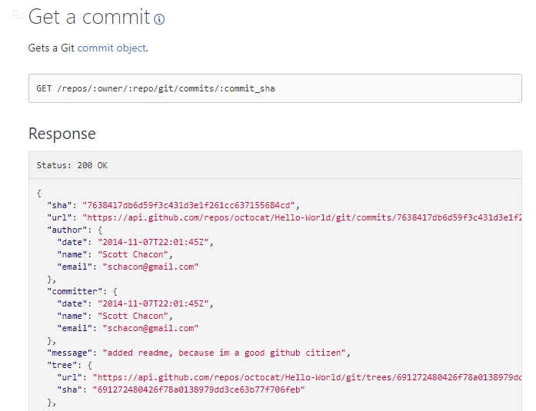
Web API
Web API의 위키백과 정의
웹 애플리케이션 개발에서 다른 서비스에 요청을 보내고 응답을 받기 위해 정의된 명세
Notes:
url : https://api.github.com/repos/Oraindrop/java-todo/git/commits/
Commit : c8c7b188a6a3d755d5bbd32ca7895efd31e95743

Slide 5
REST
REST
제약조건의 모음
Client-server
Stateless
Cache
Layered system
Code-on-demand (optional)
Uniform interface
제약조건의 모음
RESTful 하다
위 제약조건을 모두 준수한다
REST API란?
웹 애플리케이션 개발에서 다른 서비스에 요청을 보내고 응답을 받기 위해 정의된 REST 제약조건을 준수하는 명세
Notes:
client-server
Stateless : 무상태성, 작업을 위한 상태정보를 저장하지 않는다.
Cache 데이터나 값을 복사해 놓는 임시 장소
layered system : 다중 계층으로 구성될 수 있다. 네트워크 기반 중간 매체를 추가할 수 있다. 부하 분산(로드밸런싱 L4)이나 보안 강화(방화벽) 추가 등
code-on-demand (optional) : 클라이언트의 요청에 따라 서버는 클라이언트에게 실행 가능한 코드를 보낼 수 있어야 한다.
uniform interface

Slide 6
Uniform interface
Identification of resources
Manipulation of resources through representations
Self-descriptive messages
Hypermedia as the engine of application state (HATEOAS)

Slide 7
Identification of resources
리소스의 식별
즉, 리소스는 하나 이상의 유일한 특정 주소(URI)를 반드시 가져야 한다
리소스
리소스는 무엇이든 리소스가 될 수 있다
Ex) 석류, 사람, 검정색, 용기라는 개념 등…
역으로, 리소스의 유일한 제약조건은 URI가 있어야 한다는 것이다
Notes:
Restful Web API라는 책에 따르면 저것들이 전부 리소스가 될 수 있다고 한다.

Slide 8
Manipulation of resources through representations
표현을 통한 리소스 처리
클라이언트가 URL에게 Request 요청을 보내면 무엇을 받아오는가?
Response는 리소스가 아닌, 리소스의 표현이다
클라이언트가 앞서 예를 들었던 석류 리소스 URI에 GET 메소드로 요청을 했다고 가정할 때,
석류를 인터넷으로 전송할 수는 없다
석류의 크기와 당도, 익은 정도 …
서버는 리소스를 유용한 방식으로 나타내는 문서를 제공해야 한다
이것이 표현이다
표현은 리소스에 대한 어떤 정보든지 담을 수 있다
기계가 읽을 수 있는 어떠한 문서이든 상관 없다

Slide 9
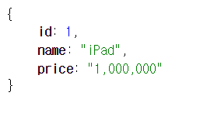
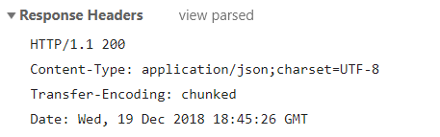
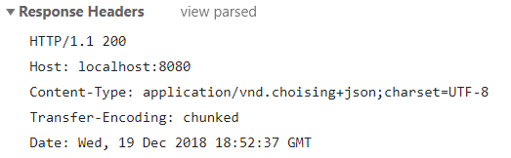
Self-descriptive messages
각 메시지는 자신을 어떻게 처리해야 하는지에 대한 충분한 정보를 포함해야 한다
해당 리소스의 표현이 어떤 문법으로 작성되었는지 설명
Notes:
- IANA에 등록하는 새로운 MIME을 등록하거나
- application/vnd.choising+json
- 접두사 vnd. 는 vender를 의미한다 즉 공급업체 맞춤형이라는 뜻 커스터마이징.
- +json은 JSON으로 구문분석 가능하다.
- MIME 유형(미디어 유형) 문서의 성격과 형식을 나타내는 표준

Slide 10
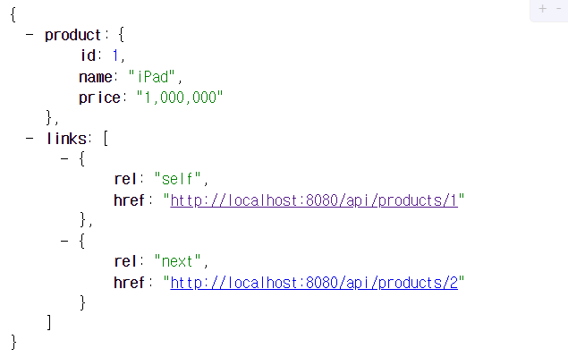
Hypermedia as the engine of application state (HATEOAS)
하이퍼미디어의 특징을 이용하여 HTTP Response에 다음 Action이나 관계되는 리소스에 대한 HTTP Link를 함께 리턴 하는 것이다.
하이퍼미디어
하이퍼텍스트라는 용어에서 나온 개념
하이퍼텍스트란 참조(하이퍼링크)를 통해 독자가 한 문서에서 다른 문서로 즉시 접근할 수 있는 텍스트
HTML의 form 이나 a 태그와 같이 서버가 다음에 무엇을 할 수 있는지 클라이언트에게 설명하는 기법

Slide 11
Why REST API
API의 중요성
어떤 API는 수백 또는 수천명의 사용자가 있다
가끔 바뀌는 수준이라 할 지라도 고객들에게 미치는 영향의 총합은 엄청나게 크다
모든 클라이언트를 망가뜨리지 않고 변화할 수 있는 디자인이 필요하다
서버와 클라이언트가 각각 독립적으로 진화한다
서버의 기능이 변경되어도 클라이언트를 업데이트할 필요가 없어야 한다
Notes:
무.엇.보.다. 웹캐쉬 서버를 그대로 사용할 수 있다. 모든 Resource가 URI로 Unique하게 표현되기 때문에, 웹 캐쉬상에 보관될 수 있고, 특히나 SELECT성의 Operation은 이 캐쉬에 의해서 실제 Biz Transaction을 타지 않고 바로 리턴될 수 있기 때문에, 성능과 리소스 활용 측면에서 어마어마한 장점을 가지고 있다.

Slide 12



Practice
JAVA로 실습

Slide 13
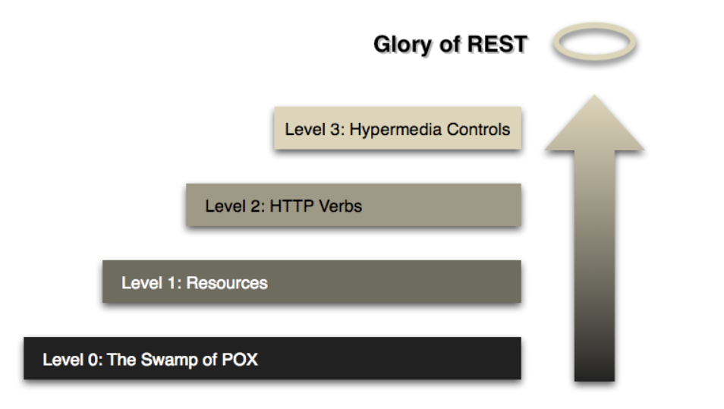
현재의 REST API
마틴파울러, Richardson Maturity Model
Notes:
리처드슨 성숙도 모델
HTTP를 따르고, HTTP Method를 적재적소에 사용하며, URI설계가 잘 된 상태.

Slide 14
정리
웹은 탄력적이라 비록 불완전하더라도 새로운 인터페이스가 등장하면 기존 기술을 대체해 훨씬 나은 환경을 제공한다.
“RESTful Web API" - 레오나르드 리처드슨, 마이크 애먼슨, 샘루비

Slide 15
감사합니다

